Slide 1
コース名
機械学習短期集中コース

Slide 2
ゴール
これらの問題を解決：
機械学習と伝統的なプログラミングの差異は？
誤差とは？誤差をどうやって測れる？
最急降下法の働き方は？
どのようにあるモジュールが効率的かを決める？
プログラムが学習できるために、どのようにデータを表現するの？
どうやって深層ニューラルネットワークを構築するの？

Slide 3
必要な知識・技術
必要な知識・技術：
初級代数学
プログラミング基礎を精通していて、Python Coding経験あり
Pandas、TensorFlow基礎知識

Slide 4
内容の概要
データの潜在的な意味を探って、下記のことがうまくできます
１．プログラミング時間を短くする
２．特定の消費者のために、自分の製品を定義
３．問題を人工的に解決
プログラマーとして、ロジック分析じゃなくて統計情報で、考え方を数学科学から自然科学に遷移する方がいいでしょう

Slide 5
内容の概要
立案(Framing)
専門用語：
監督的なき機械学習（supervised machine learning）:今までのないものを予測するために、モジュールを構築して大量の入力データを利用できるようにします
ラベル：予測したいもの 例：来月お米の値段
見れて、数えられます
特徴：入力データ 例：先月お米の値段
よい特徴は具体的で数えやすいものです
見本（example）：ラベル付き見本で機械学習
モジュール：ラベルと特徴の関係を定義します
回帰モジュール：連続テータを予測します
分類モジュール：不連続テータを予測します

Slide 6
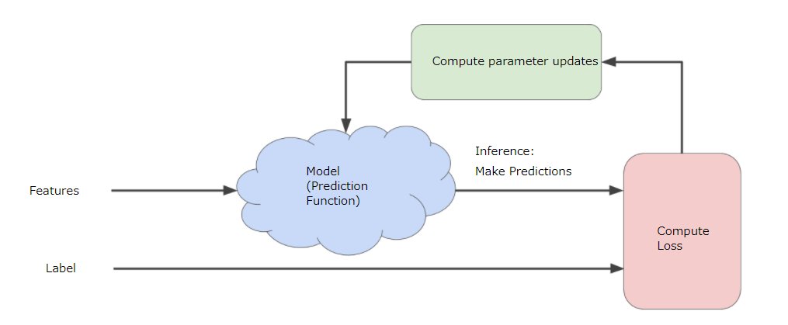

内容の概要
線形回帰
たくさんのデータを学習して、一番誤差が少ないモジュールを探します
誤差の減少
試行錯誤：勝手に下記引数のｂとｗ１を選んで、可能な最小誤差（lowest possible loss）を見つけるまでに誤差を計算します。全部の誤差があんまり変えないときは、収束（converged）といいます
右のグラフのように毎回
モジュールで予測して誤差を
計算して（Compute Loss）、
引数のｂとｗ１を更新します
（compute parameter updates）

Slide 7
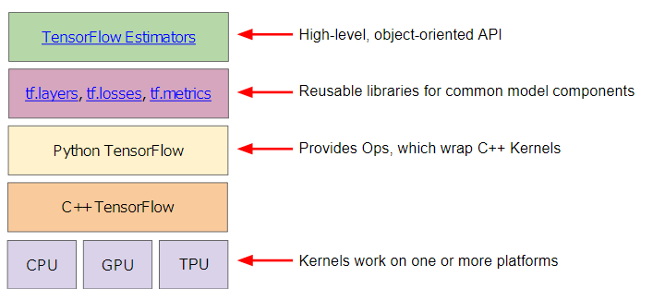
内容の概要
最急降下法：
勝手に開始点を選んで、誤差を出来るだけ早く減らすために、負勾配ベクトル（negative gradient）を探します
負勾配ベクトルを決める学習率（learning rate）で次の点へ進めます
負勾配ベクトルが小さいであれば、適度に大きな学習率にしてはいいでしょう
確率的勾配降下法：
バッチ（一回のイテレーションにある見本数）は１です
TensorFlowはじめ
二部分の構成：
graph protocol buffer
（Java compiler類似）
と
上記のグラフを実行する
ランタイム
（Java JVM 類似）

Slide 8
内容の概要
汎化
モジュールは、生成された時使われたデータとおんなじデータベースから新たに取り入られてみたことないデータに、適用する能力を指します
データ取り入れる原則：
独立的、統一的な方法で
データは時間とともに変わらずに穏やかで
一つのデータベースから取り入れる
過度学習が学習際に誤差を減らしますが、複雑すぎると予測際に新しいデータに適用できません
よいテストデータとは：
量が十分
毎回同じデータを使わない

Slide 9
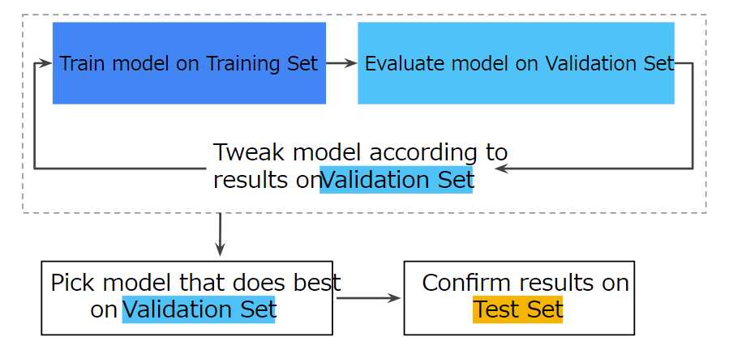
内容の概要
検証（Validation）
原始データを、トレーニングセットとテストセットに分けて、学習率などのhyperparameterを変えて学習繰り返すと、過度学習の可能性がありますから、 検証セットを含めて三つのセットに分ける方がいいでしょう
テストセットでモジュールを評価する前に検証セットで評価します

Slide 10
内容の概要
表現（Representation）：特徴エンジニアリング
伝統的なプログラミングはコードを中心にして、機械学習の中心は
表現（Representation）です
特徴エンジニアリングとは、生データを特徴ベクトルに変換することです
機械学習は浮動小数点数を基づいて行うため、文字列を符号化する必要があります
特徴品質：
あんまり使わなくて離散的な特徴を避ける 反例：unique_house_id:8SK982ZZ1242
明確的で明らかな特徴にする 反例：house_age: 851472000
実際のデータに奇妙なデータを組み合わせない 反例：quality_rating: -1
上流データの安定性を保証する 反例：inferred_city_cluster: "219“
特徴スケーリング（scaling）：勾配降下を早くする、NaNを避ける、特徴重量（weight）を確認のために、浮動小数点数の原始範囲(例, 100 to 900)を標準範囲(例, 0 to 1 or -1 to +1)に変えます

Slide 11

内容の概要
特徴交差（Feature Crosses）：
主なのは、線形学習に非線形学習を取り入れられます
L2正則化：過度学習の防止
学習最適化のアルゴリズムには二つの部分があります：
誤差計算項＋正則実施項（モジュール複雑度評価）
モジュール複雑度：
モジュールの特徴重量（weight）の機能・重量がゼロじゃない特徴合計の機能
計算関数(w = weight, w1+w2+…+wn = 1) :
Lambda:正則項をlambdaというスカラー（scalar）に相乗
Lambda値が小さい頃モジュール複雑度が大きくなる

Slide 12

内容の概要
ロジック回帰：可能性の計算
二つの方法：「そのまま（As is）」と「バイナリカテゴリー（binary category）転換」
そのまま（As is）：
z は「b + w1x1 + w2x2 + ... wNxN」です
誤差計算
(x,y)ϵD はペアの形式で、ラベル付きのデータベースです
yはラベルで、ロジック回帰なので値は０もしくは１です
y’はｘにある特徴を頼りにして予測された値で (0から1まで)

Slide 13



内容の概要
分類
ロジック回帰値とバイナリカテゴリー値（binary category、列：はい・いいえ）にマッピングできるために、閾値を定義します
閾値を決めるの一部は、決定者にとって誤りをするのつらさです
正解率： (T=True,F=false,P=positive,N=negative)
しかし、クラス分類が不均衡のデータベースに正解率だけは足りなくて、精度と再現率（反比例の関係）の計算が必要です
精度：予測した結果が陽性（positive）のうち、本当陽性の割合
本当陽性のうち、予測した結果が陽性の割合

